Slide 1



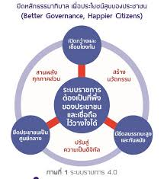
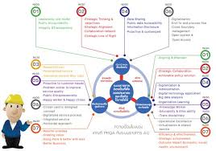

การบริการจัดการองค์การตามเกณฑ์พัฒนาคุณภาพการบริหารจัดการภาครัฐ 4.0 ของ กรมช่างโยธาทหารเรือ

Slide 2

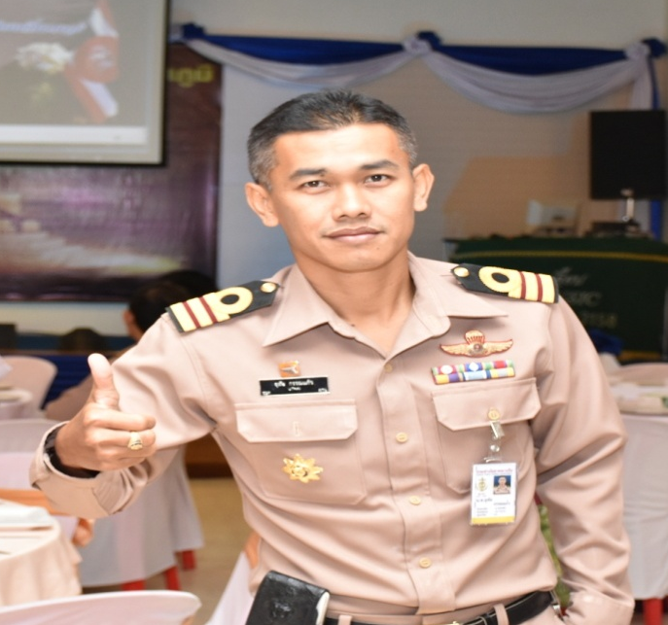


ผู้บรรยาย
น.ท.อุทัย กรรณแก้ว
หน.วิทยาการ กวก.ชย.ทร./ผช.เลขา ฯ PMQA ชย.ทร.

Slide 3

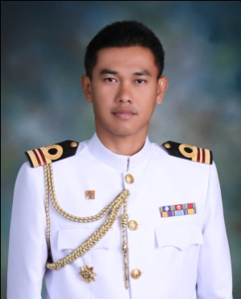
ประวัติผู้บรรยาย
ระดับปริญญาตรี (ทุน ทร.) สาขา วิศวกรรมไฟฟ้า (อิเล็กทรอนิกส์)
สถาบันเทคโนโลยีพระจอมเกล้าพระนครเหนือ
ระดับปริญญาโท วิศวกรรมศาสตรมหาบัณฑิต (ทุนวิจัย สวทช.)
มหาวิทยาลัยเทคโนโลยีพระจอมเกล้าธนบุรี
หลักสูตรนายทหารฝ่ายอำนวยการเบื้องต้น
หลักสูตรชั้นต้นทั่วไป รุ่นที่ ๓๒
หลักสูตรเสนาธิการทหารเรือ รุ่น ๗๓ รางวัลเอกสารวิจัยชมเชย อันดับที่ 1
การพัฒนาคุณภาพการบริหารจัดการภาครัฐ รุ่น 4 พ.ศ.2562
ผู้ตรวจประเมินการพัฒนาคุณภาพการบริหารจัดการภาครัฐ รุ่นที่ 1 พ.ศ.2562
ผู้ตรวจประเมินการพัฒนาคุณภาพการบริหารจัดการภาครัฐ รุ่นที่ 2 พ.ศ.2563

Slide 4
ขอบเขตการบรรยาย
ขั้นตอนการดำเนินการงาน PMQA 4.0 ของ ชย.ทร.
ลักษณะองค์การ
ตัวชี้วัด (KPI) รายหมวด
แผนงานการปรับปรุงเพื่อยกระดับการพัฒนาสู่ระบบราชการ 4.0
การประเมินตนเองตามเกณฑ์การพัฒนาคุณภาพการบริหารจัดการภาครัฐ 4.0
แบบฟอร์มที่ 5 บทสรุปผู้บริหาร
แบบฟอร์มที่ 6 รายงานผลการดำเนินการพัฒนาองค์การ (AR)
อุปสรรคและข้อขัดข้อง และอื่น ๆ

Slide 5
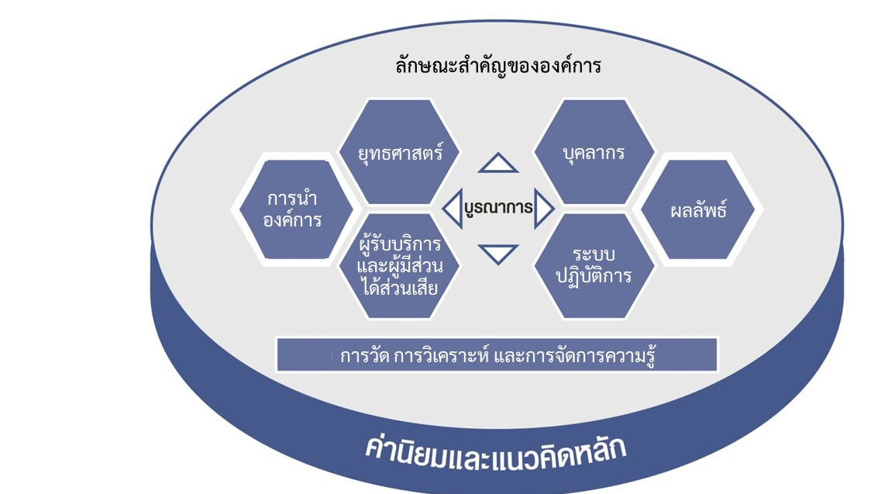
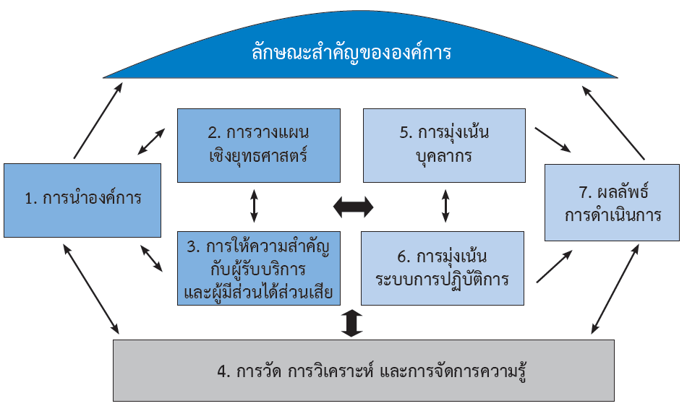
การดำเนินการพัฒนาคุณภาพ การบริหารจัดการภาครัฐ (PMQA 4.0)
หมวด P
หมวด ๒
หมวด ๕
หมวด ๑
หมวด ๗
หมวด ๓
หมวด ๖
หมวด ๔

Slide 6
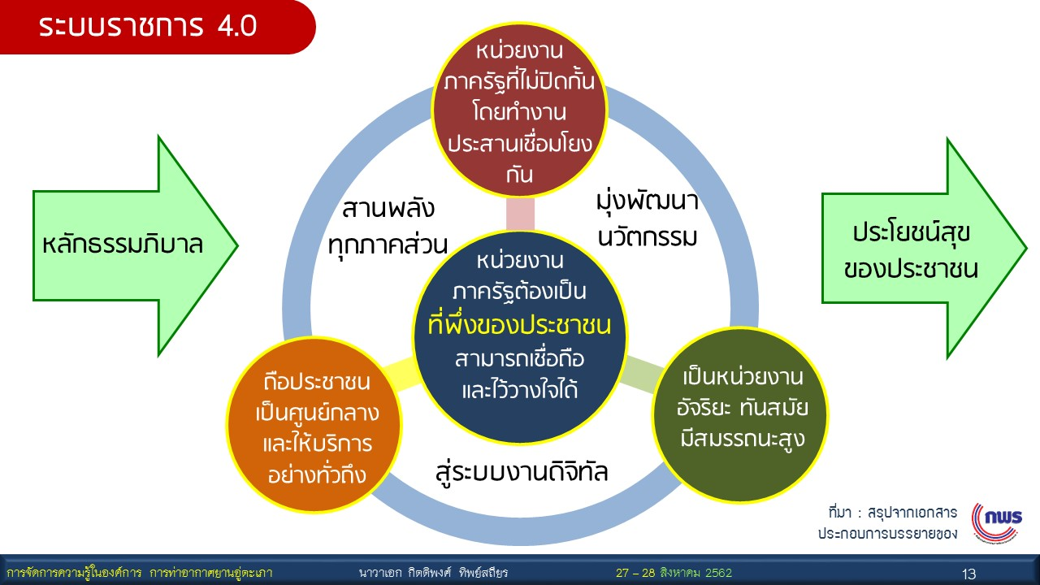
การดำเนินการพัฒนาคุณภาพ การบริหารจัดการภาครัฐ (PMQA 4.0)
องค์ประกอบของ PMQA 4.0

Slide 7
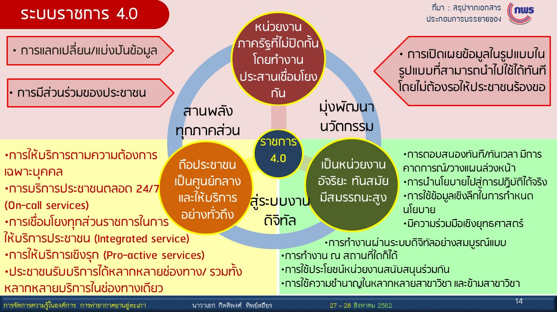

Slide 8
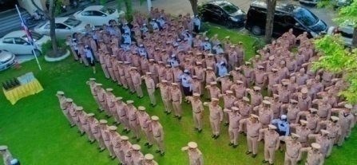
ขั้นตอนการดำเนินการงาน PMQA 4.0 ของ กรมช่างโยธาทหารเรือ
ลำดับขั้นตอน
1. การเขียนลักษณะองค์การ Input
2. การเขียนตัวชี้วัด (KPI หมวด 7.1 – 7.6) Output
3. การประเมินตนเองตามเกณฑ์การพัฒนาคุณภาพการบริหารจัดการภาครัฐ 4.0 Process
4. แบบฟอร์มที่ 5 บทสรุปผู้บริหาร
5. แบบฟอร์มที่ 6 รายงานผลการดำเนินการพัฒนาองค์การ (AR)
6. ทบทวน ตรวจสอบ

Slide 9
ลักษณะองค์การ PMQA 4.0 ของกรมช่างโยธาทหารเรือ
1.ลักษณะองค์การ
ก.สภาพแวดล้อมของส่วนราชการ
(1) พันธกิจหรือหน้าที่ตามกฎหมาย
(2) วิสัยทัศน์และค่านิยม
(3) ลักษณะโดยรวมของบุคลากร
(4) สินทรัพย์
(5) กฏหมาย กฎระเบียบและข้อบังคับ
ข.ความสัมพันธ์ระดับองค์การ
(6) โครงสร้างองค์การ
(7) ผู้รับบริการและผู้มีส่วนได้ส่วนเสีย
(8) ส่วนราชการหรือองค์การที่เกี่ยวข้องในการให้บริการหรือส่งมอบงานต่อกัน

Slide 10
ลักษณะองค์การ PMQA 4.0 ของกรมช่างโยธาทหารเรือ
2.สภาวการณ์ขององค์การ
ก.สภาพแวดล้อมด้านการแข่งขัน (9) สภาพแวดล้อมด้านการแข่งขันทั้งภายในและภายนอกประเทศ
(10) การเปลี่ยนแปลงความสามารถด้านการแข่งขัน
(11) แหล่งข้อมูลเชิงเปรียบเทียบ
ข.บริบทเชิงยุทธศาสตร์ (12) ความท้าทายเชิงยุทธศาสตร์และความได้เปรียบเชิงยุทธศาสตร์
ค.ระบบการปรับปรุงผลการดำเนินการ
(13) ระบบการปรับปรุงผลการดำเนินการ

Slide 11
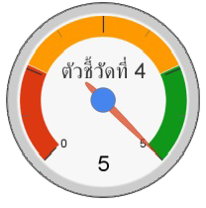
ตัวชี้วัด (KPI) PMQA 4.0 ของกรมช่างโยธาทหารเรือ
หมวด 7 ผลลัพธ์การดำเนินการ
7.1 การบรรลุผลลัพธ์ของตัวชี้วัดตามพันธกิจ
7.2 การบรรลุผลลัพธ์ของตัวชี้วัดด้านผู้รับบริการ และประชาชน
7.3 การบรรลุผลลัพธ์ของตัวชี้วัดด้านการพัฒนาบุคลากร
7.4 การบรรลุผลลัพธ์ของตัวชี้วัดด้านการเป็นต้นแบบ
7.5 การบรรลุผลลัพธ์ของตัวชี้วัดด้านผลกระทบต่อเศรษฐกิจ สังคม สาธารณสุข และสิ่งแวดล้อม
7.6 การบรรลุผลลัพธ์ของตัวชี้วัดด้านการลดต้นทุน การสร้างนวัตกรรม และการจัดการกระบวนการ
(นำตัวชี้วัดตามเกณฑ์ PMQA 2558 มาปรับปรุง หมวดละไม่ต่ำกว่า 5 ตัว โดยตัวที่มีเครื่องหมาย (*) จะต้องจัดหาให้สอดคล้องกับกระบวนการขององค์การ หากมีความต้องการที่จะแสดงในรายงานรายหมวดให้เพิ่มเติมตัวชี้วัดดังกล่าวเข้าไปเพื่อแสดงให้เห็นประสิทธิภาพของกระบวนการ)

Slide 12
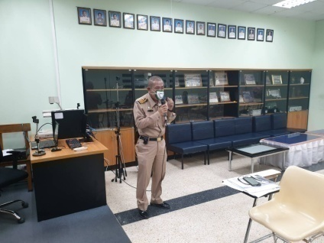
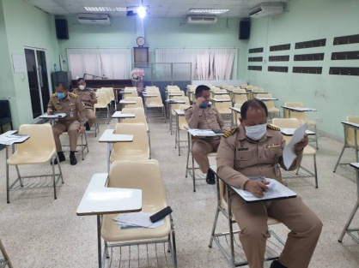
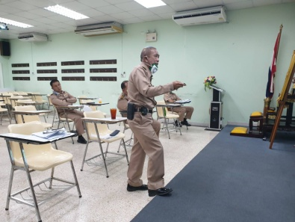
ตัวชี้วัด (KPI) PMQA 4.0 ของกรมช่างโยธาทหารเรือ
ขั้นตอน
1. ให้เลขา ฯ แต่ละหมวดเตรียมข้อมูลตัวชี้วัดของตนเอง
2. ฝ่ายเลขา ฯ ชย.ทร. จัดประชุมเพื่อร่วมกันพิจารณาตัวชี้วัด
2.1 ตัวชี้วัดตรงตามเกณฑ์ PMQA 4.0
2.2 ตัวชี้วัดที่มีข้อมูลพร้อม มีผู้รับผิดชอบติดตามได้ตลอด
เช่น ระบบสารสนเทศ RTN ERP
3. ฝ่ายเลขา ฯ กำหนดให้แต่ละหมวดจัดส่งตัวชี้วัดเพื่อเขียนรายงาน AR
4. นำข้อมูลที่ได้มาจัดทำกราฟแสดง ผล LETCI เพื่อแสดงในรายงาน
ส่วนที่ 3 ผลการดำเนินการ

Slide 13
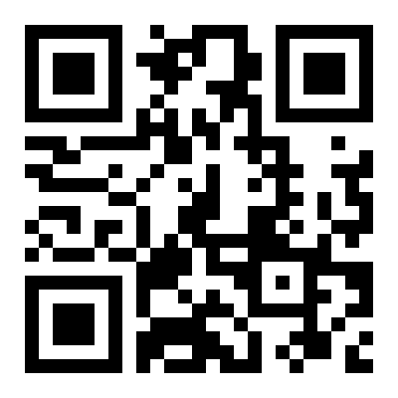
แผนงานการปรับปรุงเพื่อยกระดับการพัฒนาสู่ระบบราชการ 4.0 ของกรมช่างโยธาทหารเรือ
แผนปรับปรุงบูรณาการงานช่างโยธาทหารเรือด้วยสารสนเทศ โดยมีแผนพัฒนาตั้งแต่ 2558 - 2565 http://www.npdwork.net/
ตัวชี้วัดความสำเร็จ
1.ร้อยละของการผูกพันงบประมาณตามแผนปฏิบัติการจัดซื้อจัดจ้าง ณ สิ้นไตรมาสที่ 2
2. ร้อยละของการเบิกจ่ายงบประมาณตามแผนปฏิบัติการจัดซื้อจัดจ้าง ณ สิ้นไตรมาสที่ 2
3. ร้อยละของการความพึงพอใจของการให้บริการแต่ละกระบวนการหลัก
วัตถุประสงค์โครงการ/กิจกรรม
1. ติดตามตัวชึ้วัดสำคัญได้ตลอดเวลาและต่อเนื่อง
2. สามารถแก้ไขปัญหาข้อขัดข้องการการให้บริการอย่างรวดเร็ว แบบ Real Time
3. ยกระดับการปฏิบัติงานของหน่วยงาน
แนวทางการดำเนินการ
1. รวมรวมข้อมูลสำคัญ
2. เสนอความต้องการการเขียนโปรแกรม
3. ดำเนินการเขียนโปรแกรม จัดทำฐานข้อมูล
4. ทดลองใช้งาน
5. ปรับปรุงโปรแกรม
6. ขออนุมัติใช้งาน กำหนดผู้รับผิดชอบแต่ละโปรแกรมย่อย และรายงานผลตามวงรอบที่กำหนด
ผลการดำเนินการที่สอดคล้องกับระบบราชการ 4.0
1. ระบบราชการที่เปิดกว้างและเชื่อมโยงกัน ทำให้ผู้เกี่ยวข้องในแต่ละกระบวนการหลัก สามารถเข้ามาร่วมรับทราบข้อมุลเพื่อขยายผลการปฏิบัติงานต่อไปได้อย่างต่อเนื่อง
2. ระบบราชการที่ยึดประชาชนเป็นศูนย์กลางประชาชนผู้เกี่ยวข้องทั้งทางตรงและทางอ้อมของแต่ละกระบวนการหลักและสนับสนุนสามารถเข้ามาร่วมแสดงความคิดเห็นและให้ข้อมูลที
เพื่อจะได้นำผลไปพัฒนา การให้บริการสาย ชย.
3. ระบบราชการที่มีขีดสมรรถนะสูงและทันสมัย มีการนำฐานข้อมูลการปฏิบัติงานต่าง ๆ ที่มาเปลี่ยนเป็นข้อมูลดิจิทัล เพื่อให้ผู้บริหารของ สามารถติดตามการปฏิบัติงานของกำลังพล
อย่างต่อเนื่อง ทันเวลาต่อการแก้ไขข้อบกพร่องทั้งในระดับปฏิบัติการ ระดับองค์การ และระดับนโยบาย
ประโยชน์ที่ได้รับ
1. สามารถติดตามตัวชี้วัดสำคัญของ ชย.ทร.ได้อย่างต่อเนื่อง ทันเวลา
2. สามารถแก้ไขข้อขัดข้อง และข้อจำกัดต่าง ๆ ให้กับกำลังพลที่กำลังปฏิบัติงาน ได้ตลอดเวลา
3. เป็นองค์การที่มีขีดสมรรถนะสูง สามารถปฏิบัติงานได้ในทุกพื้นที่ และทุกเวลา ด้วยเทคโนโลยี

Slide 14
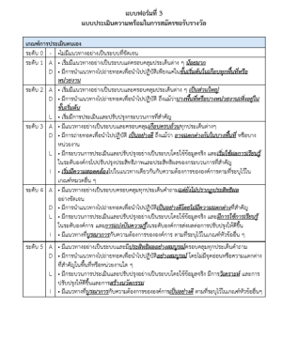
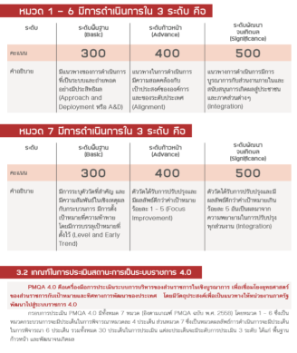
การประเมินตนเองตามเกณฑ์การพัฒนาคุณภาพการบริหารจัดการภาครัฐ 4.0 ของกรมช่างโยธาทหารเรือ
ลักษณะขององค์การ
หมวด 1 การนำองค์การ หมวด 2 การวางแผนเชิงยุทธศาสตร์
หมวด 3 การให้ความสำคัญกับผู้รับบริการและผู้มีส่วนได้ส่วนเสีย
หมวด 4 การวัด วิเคราะห์ และการจัดการความรู้
หมวด 5 การมุ่งเน้นบุคลากร
หมวด 6 การมุ่งเน้นระบบปฏิบัติการ
หมวด 7 ผลลัพธ์การดำเนินงาน
แผนปรับปรุงองค์การ
โครงการ 4.0

Slide 15
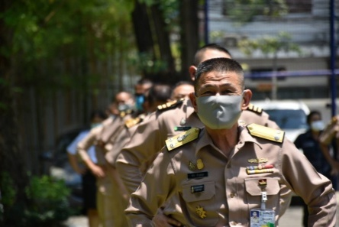
แบบฟอร์มที่ 5 บทสรุปผู้บริหาร ของกรมช่างโยธาทหารเรือ
บทสรุปผู้บริหาร
1. ภารกิจของหน่วย
2. การดำเนินการพัฒนาคุณภาพการบริหารจัดการภาครัฐ
สู่ระบบราชการ 4.0 กรมช่างโยธาทหารเรือ
2.1 มิติ 1 ระบบราชการที่เปิดกว้างและเชื่อมโยงกัน
2.2 มิติ 2 ระบบราชการที่ยึดประชาชนเป็นศูนย์กลาง
2.3 มิติ 3 ระบบราชการที่มีขีดสมรรถนะสูงและทันสมัย
3. สรุป

Slide 16
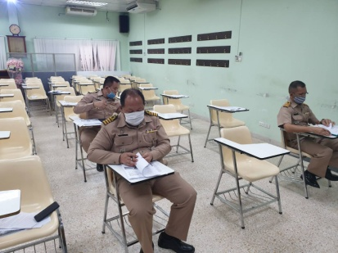
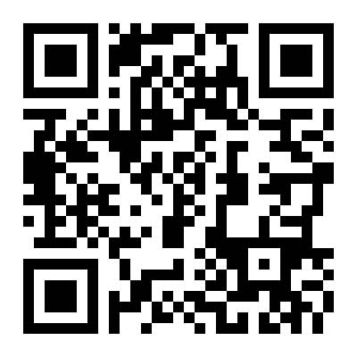
รายหมวด PMQA 4.0 ของกรมช่างโยธาทหารเรือ
ขั้นตอน
1. ให้เลขา ฯ แต่ละหมวดเตรียมข้อมูลรายงานรายหมวด (AR) ของตนเอง จาก http://npdwork.net/main_pmqa.php
2. ฝ่ายเลขา ฯ ชย.ทร. จัดประชุมเพื่อร่วมกันพิจารณารายงาน ฯ (AR)
2.1 รายงานตรงตามเกณฑ์ PMQA 4.0
2.2 รายงานเขียนตามการดำเนินงานที่ ชย.ทร. ดำเนินการจริง
3. ฝ่ายเลขา ฯ กำหนดให้แต่ละหมวดจัดรายงาน AR
4. นำข้อมูลที่ได้มาจัดทำรายงานฉบับสมบูรณ์

Slide 17
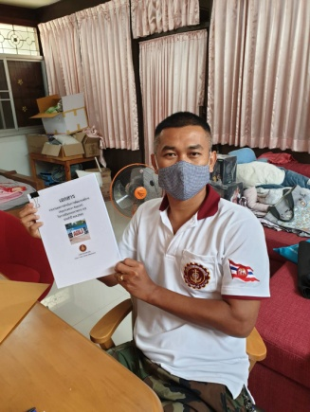
แบบฟอร์มที่ 6 รายงานผลการดำเนินการพัฒนาองค์การ (AR) PMQA 4.0 ของกรมช่างโยธาทหารเรือ
หมวด 1 การนำองค์การ หมวด 2 การวางแผนเชิงยุทธศาสตร์
หมวด 3 การให้ความสำคัญกับผู้รับบริการและผู้มีส่วนได้ส่วนเสีย
หมวด 4 การวัด วิเคราะห์ และการจัดการความรู้
หมวด 5 การมุ่งเน้นบุคลากร
หมวด 6 การมุ่งเน้นระบบปฏิบัติการ
หมวด 7 ผลลัพธ์การดำเนินงาน

Slide 18
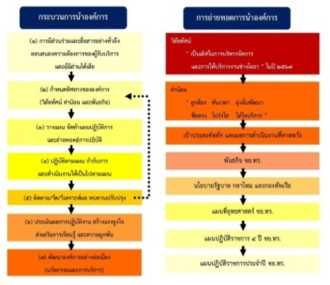
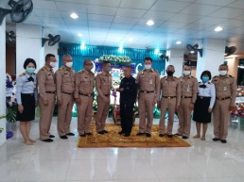
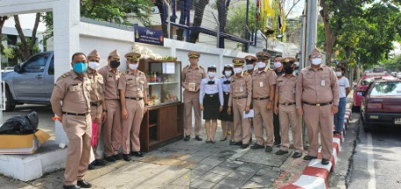
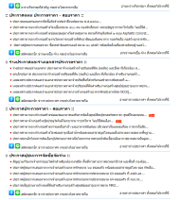

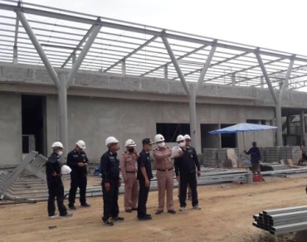
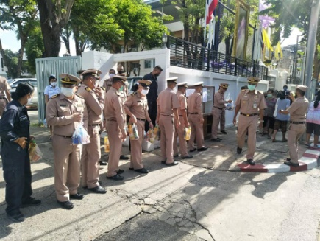
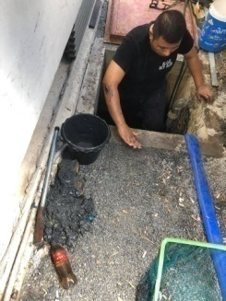
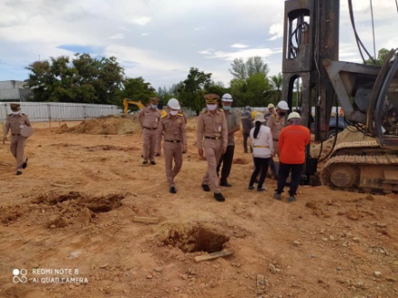
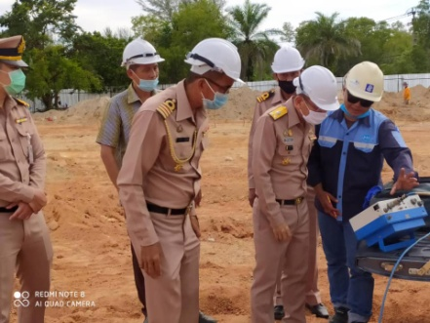
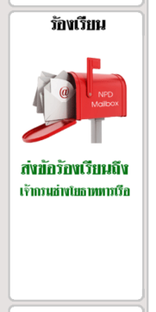
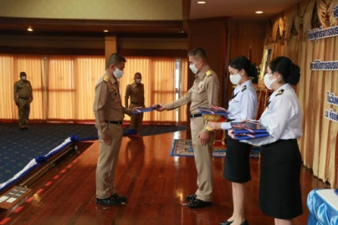
แบบฟอร์มที่ 6 รายงานผลการดำเนินการพัฒนาองค์การ (AR) PMQA 4.0 ของกรมช่างโยธาทหารเรือ
หมวด 1 การนำองค์การ
1.1 ระบบการนำองค์การของส่วนราชการได้สร้างองค์การที่ยั้งยืน
1.2 การป้องกันทุจริตและสร้างความโปร่งใส
1.3 การสร้างการมีส่วนร่วมของบุคลากรและเครือข่ายทั้งภายในและภายนอก
1.4 การคำนึงถึงความรับผิดชอบต่อสังคม

Slide 19
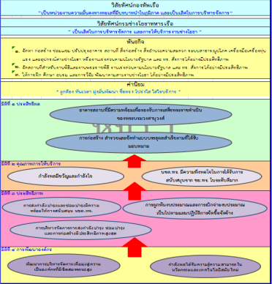
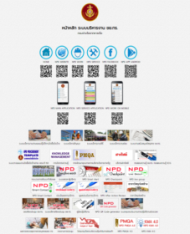
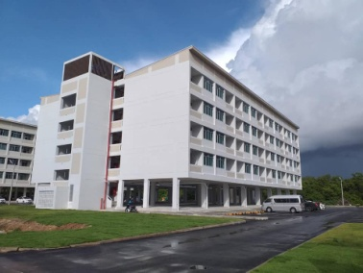
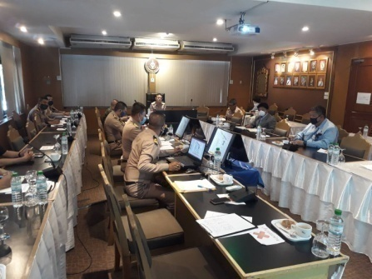
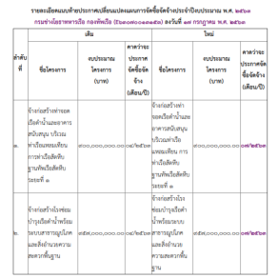
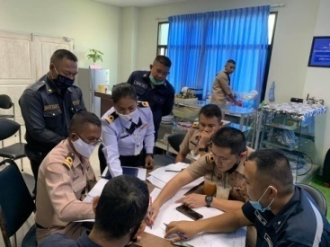
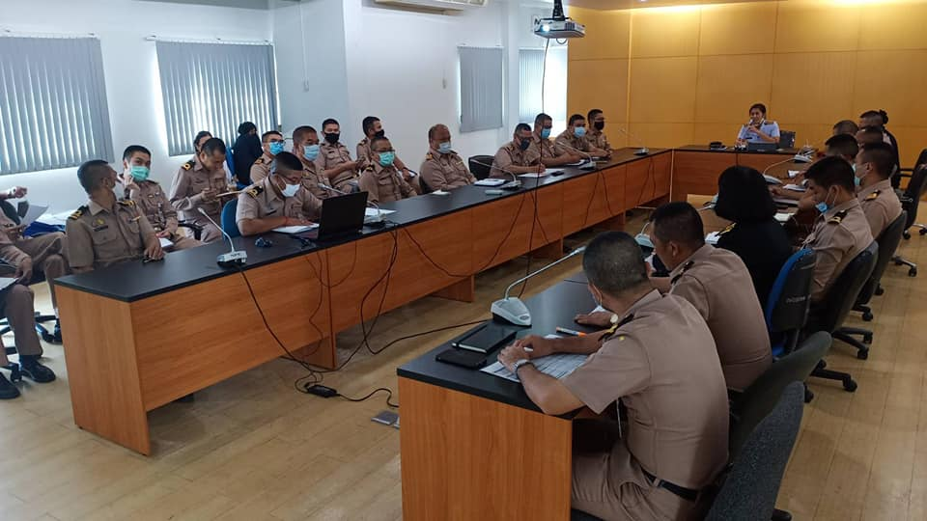
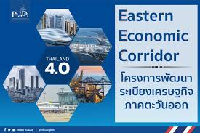
แบบฟอร์มที่ 6 รายงานผลการดำเนินการพัฒนาองค์การ (AR) PMQA 4.0 ของกรมช่างโยธาทหารเรือ
หมวด 2 การวางแผนเชิงยุทธศาสตร์
2.1ยุทธศาสตร์ที่ตอบสนองความท้าทาย สร้างนวัตกรรม
การเปลี่ยนแปลง และมุ้งเน้นประโยชน์สุขประชาชน
2.2 เป้าหมายสอดรับยุทธศาสตร์ชาติทั้งระยะสั้นและระยะยาว
2.3 แผนขับเคลื่อนในทุกระดับและทุกภาคส่วน
2.4 การติดตามและแก้ไขที่รวดเร็ว

Slide 20
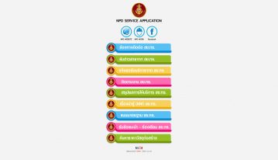
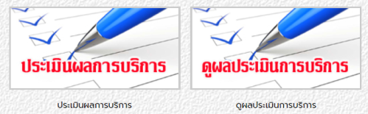
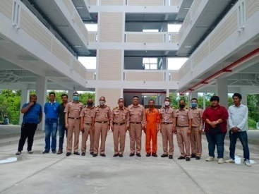
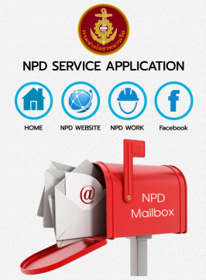
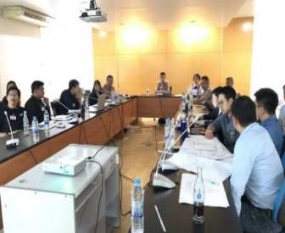
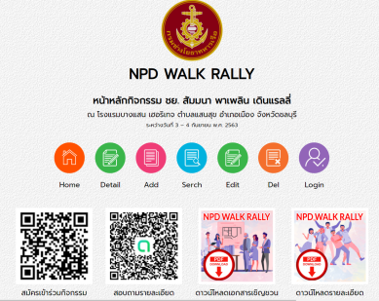
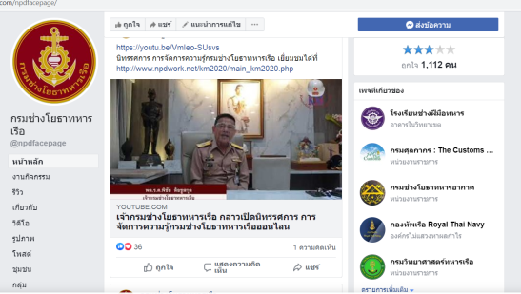
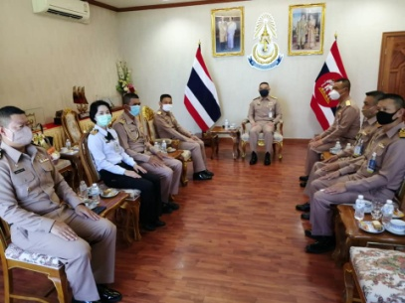
แบบฟอร์มที่ 6 รายงานผลการดำเนินการพัฒนาองค์การ (AR) PMQA 4.0 ของกรมช่างโยธาทหารเรือ
หมวด 3 การให้ความสำคัญกับผู้รับบริการ
และผู้มีส่วนได้ส่วนเสีย
3.1 การเข้าถึงข้อมูลและสารสนเทศของผู้รับบริการและผู้มีส่วนได้ส่วนเสีย
3.2 การประเมินความพึงพอใจและความผูกพันของผู้รับบริการและผู้มีส่วนได้ส่วนเสียเพื่อนำมาใช้ประโยชน์
3.3 การสร้างนวัตกรรมการบริการที่สร้างความแตกต่างและสามารถตอบสนองความต้องการเฉพาะ
3.4 กระบวนการการแก้ไขข้อร้องเรียนที่รวดเร็ว

Slide 21
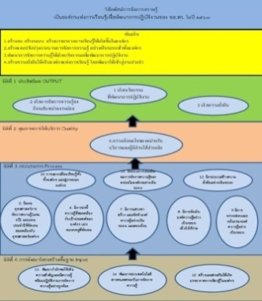

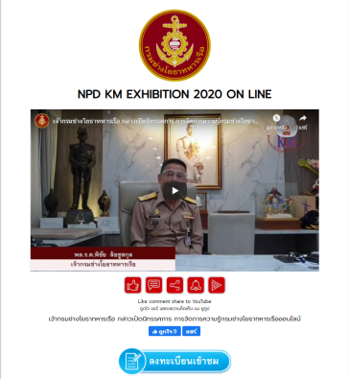
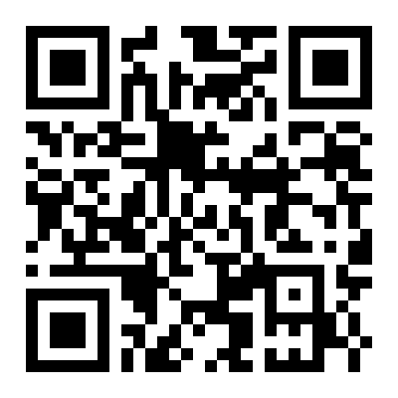



แบบฟอร์มที่ 6 รายงานผลการดำเนินการพัฒนาองค์การ (AR) PMQA 4.0 ของกรมช่างโยธาทหารเรือ
หมวด 4 การวัด วิเคราะห์ และการจัดการความรู้
4.1 การกำหนดตัววัดและการเปิดเผยข้อมูลต่อสาธารณะ
4.2 การวิเคราะห์ผลจากข้อมูลและตัววัดเพื่อนำไปสู่การพัฒนาและปรับปรุงการทำงาน
4.3 การจัดการความรู้และการสร้างองค์ความรู้เพื่อนำไปใช้ประโยชน์
4.4 การบริหารจัดการข้อมูลสารสนเทศและระบบการทำงานให้เป็นดิจิทัลและมีประสิทธิภาพ
http://www.npdwork.net/km2020/main_km2020.php

Slide 22








แบบฟอร์มที่ 6 รายงานผลการดำเนินการพัฒนาองค์การ (AR) PMQA 4.0 ของกรมช่างโยธาทหารเรือ
หมวด 5 การมุ่งเน้นบุคลากร
5.1 การจัดการบุคลากรที่ตอบสนองต่อยุทธศาสตร์
5.2 ระบบการทำงานที่มีประสิทธิภาพคล่องตัวมุ่งผลสัมฤทธิ์
5.3 การสร้างนวัตกรรมการทำงานที่ดีมีประสิทธิภาพ
5.4 ระบบพัฒนาบุคลากร

Slide 23









แบบฟอร์มที่ 6 รายงานผลการดำเนินการพัฒนาองค์การ (AR) PMQA 4.0 ของกรมช่างโยธาทหารเรือ
หมวด 6 การมุ่งเน้นระบบปฏิบัติการ
6.1 กระบวนการทำงานที่เชื่อมโยงตั้งแต่ต้นจนจบกระบวนการ
(End-to-end process)
6.2 การสร้างนวัตกรรมในการปรับปรุงผลผลิต
กระบวนการและบริการ
6.3 การลดต้นทุนและการใช้ทรัพยากรที่มีประสิทธิภาพ
และเพิ่มขีดความสามารถทางการแข่งขัน
6.4 การมุ่งเน้นประสิทธิผลทั่วทั้งองค์การ
และผลกระทบต่อยุทธศาสตร์ชาติ

Slide 24

แบบฟอร์มที่ 6 รายงานผลการดำเนินการพัฒนาองค์การ (AR) PMQA 4.0 ของกรมช่างโยธาทหารเรือ
หมวด 7 ผลลัพธ์การดำเนินงาน
7.1 การบรรลุผลลัพธ์ของตัวชี้วัดตามพันธกิจ
7.2 การบรรลุผลลัพธ์ของตัวชี้วัดด้านผู้รับบริการ และประชาชน
7.3 การบรรลุผลลัพธ์ของตัวชี้วัดด้านการพัฒนาบุคลากร
7.4 การบรรลุผลลัพธ์ของตัวชี้วัดด้านการเป็นต้นแบบ
7.5 การบรรลุผลลัพธ์ของตัวชี้วัดด้านผลกระทบต่อเศรษฐกิจ สังคม สาธารณสุข และสิ่งแวดล้อม
7.6 การบรรลุผลลัพธ์ของตัวชี้วัดด้านการลดต้นทุน การสร้างนวัตกรรม และการจัดการกระบวนการ

Slide 25







ทบทวน ตรวจสอบ เผยแพร่
1. ตรวจสอบความถูกต้อง ครบถ้วน
2. จัดทำบันทึกเสนอ ชย.ทร. และ เสนอ สปช.ทร.
3. เสนอรายงานให้ ชย.ทร. ผ่านคณะทำงานการพัฒนาคุณภาพการบริหารจัดการภาครัฐของ ชย.ทร.
4. ส่งรายงานให้ สปช.ทร.
5. จัดทำโปรแกรม NPD PMQA 4.0 ลงในระบบบูรณาการงาน ชย.ทร. ด้วยสารสนเทศ http://npdwork.net/main/pmqa4/pmqa4.php เพื่อถ่ายทอดให้กำลังพล ชย.ทร.

Slide 26





อุปสรรค ข้อขัดข้อง และ อื่น ๆ
ขาดการรับรู้ / ความสนใจ PMQA ของกำลังพล
เพิ่มการถ่ายทอดให้หลากหลายช่องทางและแสดงให้เห็นความสำคัญของ PMQA
ปรับหมุนเวียนกำลังพล/คณะทำงานฯ
จัดส่งไปอบรม ฯ กับ กพร./สปช.ทร.
สร้างระบบสารสนเทศเพื่อจัดเก็บข้อมูลและเผยแพร่ข้อมูล PMQA ได้ตลอดเวลา
หลักเกณฑ์การประเมินเป็นรูปแบบ PMQA 4.0 เลขา ฯ แต่ละหมวดยังไม่เข้าใจ
เผยแพร่ข้อมูลทั้งแบบกระดาษและไฟล์ข้อมูล
จัดเจ้าหน้าตอบปัญหา PMQA 4.0 ในไลน์ PMQA ชย.ทร.
ขาดประสบการณ์ในการเขียนรายงานรายหมวด PMQA 4.0
ศึกษาตัวอย่างรายงานรายหมวดจากหน่วยงานที่ประสบความสำเร็จ
ปรึกษาจากผู้เชี่ยวชาญทั้งในและนอก ทร.

Slide 27









การสนับสนุนข้อมูลการเขียนรายงานรายหมวด (AR) จากการจัดการความรู้ (KM) ชย.ทร. ได้รับคะแนนระดับดีเลิศปีที่ ๔

Slide 28


แนวทางเขียนรายงานการพัฒนาคุณภาพ การบริหารจัดการภาครัฐ (PMQA)
หมวด 1-6
หมวด 7

Slide 29




ผลงานการพัฒนาคุณภาพการบริหารจัดการภาครัฐที่ผ่านมา
กรมช่างโยธาทหารเรือ ระดับคะแนนรวมอันดับที่ ๑ ส่วนยุทธบริการ
ปีงป. | คะแนน PMQA
59 | 84
60 | 88
61 | 86.6
62 | คะแนนรวมอันอับที่ ๑

Slide 30

ชย.ทร.
PMQA 63

Slide 31


จบการบรรยาย

